Slide 1


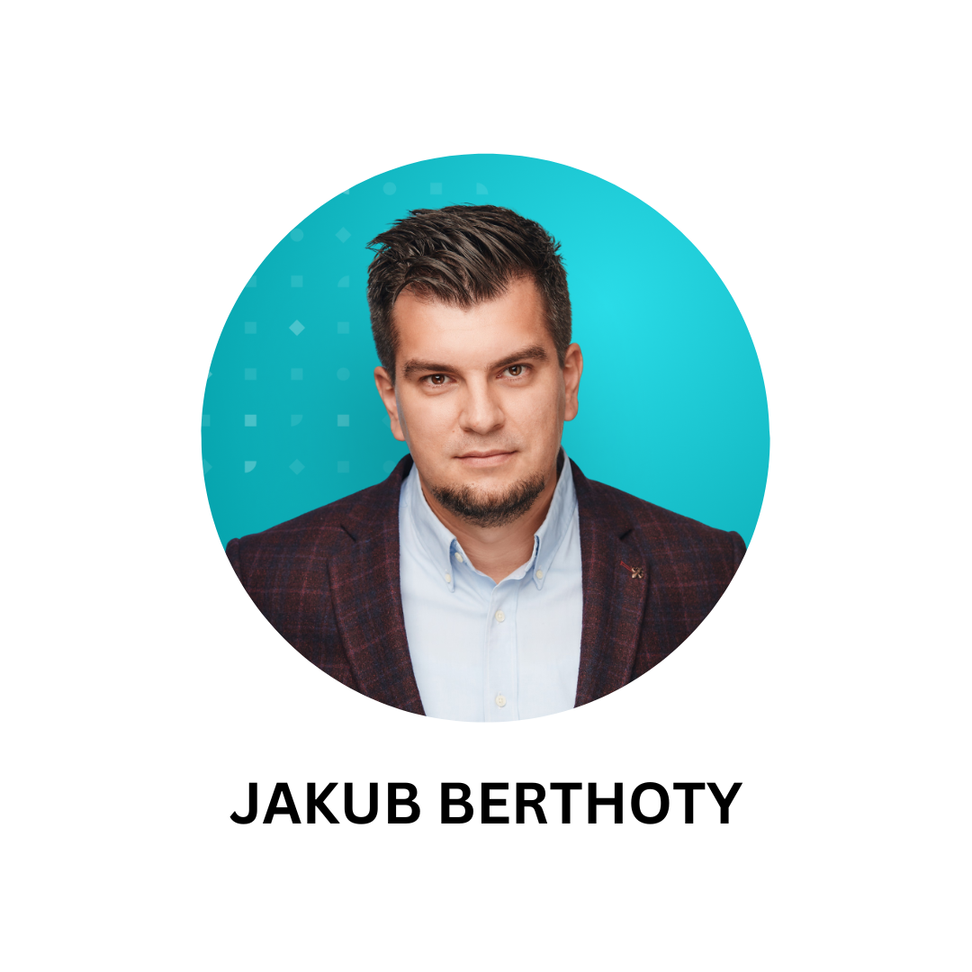





OBSAH:
OCHRANA OSOBNÝCH ÚDAJOV
SLASPO
Porada právnikov
1. Cezhraničný prenos údajov – TIA
2. Problematika COOKIES
3. Vybrané otázky k téme Google Analytics, Google recaptcha, Meta tracking tools
4. Správa v oblasti GDPR za rok 2022
5. Nový Zákon o elektronických komunikáciách
6. Predvoľba (0)888
7. Robinsonov zoznam
8. Kódex správania – SLASPO
1.
1.
2.
2.
13. jún 2023
1.
2.
3.
Dagital Legal, s.r.o.
+421 911 195 133
jakub.berthoty@dagital.eu
www.dagital.sk
Nové Záhrady I/9, 821 05 Bratislava

Slide 2

1. Cezhraničný prenos údajov – TIA
Čo predchádzalo vytvoreniu nástroja TIA (Transfer Impact Assessment)?
16. Júla 2020 vydal SDEÚ rozsudok vo veci C-311/18 známej ako Schrems II.
V tomto prípade sa zaoberal tým, či štandardné zmluvné doložky Komisie (EU SCC), ktoré používal Facebook na prenosy dát do USA, sú ako také dostatočné.
Nezrušil ich (ako predtým EU-US Privacy Schield), ale konštatoval, že samotné EU SCC nemusia stačiť, najmä ak je jasné, že sa v tretej krajine nedodržujú (USA). Ako také však môžu ďalej slúžiť.
SDEÚ však vytvoril koncept tzv. „supplementary measures“ / „dodatočné opatrenia“, ktoré musíme pri prenosoch do všetkých 3. krajín hľadať s cieľom zodpovedania, či sú dodržané primerané záruky.
T.j. samotné EU SCC nestačia, musíme odpovedať na to, či existujú dodatočné opatrenia.
Výbor (EDPB) v nadväznosti na to prijal odporúčania č. 1/2020 a č. 2/2020:
V ktorých detailne definoval aj samotný proces „Transfer Impact Assessmentu“ aj jeho obsah;
Definoval 7 scénarov (use cases), na ktorých ukazuje, kedy existujú dodatočné opatrenia a kedy nie;
Prvé 3 scenáre dnes definujú to, čo musíme splniť, aby sme mohli dáta do USA prenášať.
Samotné GDPR o TIA priamo nehovorí. Hovorí len o výsledku (čo musí byť splnené) cez všeobecné povinnosti pri prenosoch, z ktorých daný koncept vyplýva.
2.
SLASPO – Porada právnikov – Jún 2023

Slide 3
1. Cezhraničný prenos údajov – TIA
Na čo má byť zameraný TIA (Transfer Impact Assessment)?
Zaujímavé z pohľadu TIA však je, že SDEÚ a Výbor sa celé posúdenie pozerajú mierne odlišne. SDEÚ:
„Na tento účel posúdenie úrovne ochrany zaručenej v kontexte takéhoto prenosu musí najmä zohľadniť tak zmluvné ustanovenia dohodnuté medzi prevádzkovateľom alebo jeho sprostredkovateľom usadeným v Únii a príjemcom prenosu usadeným v dotknutej tretej krajine.“
EDPB dáva oveľa menší dôraz na analýzu zmluvných dojednaní s konkrétnym dodávateľom ako SDEÚ. Podľa SDEÚ by sa mali analyzovať samostatne zmluvné dojednania a právo v tretej krajine, pričom výslovne SDEÚ hovorí, že analogicky podľa čl. 45 ods. 2 GDPR, to je presne to čo hodnotí Komisia pri rozhodnutiach o adekvátnosti. Tu sa Výbor totálne odchyľuje od SDEÚ, pretože hovorí:
“The scope of your assessment is thus limited to the legislation and practices relevant to the protection of the specific data you transfer, in contrast with the general and wide encompassing adequacy assessments the European Commission carries out in accordance with Article 45 GDPR.“
SDEÚ – zmluvné dojednania / EDPB – právo v tretej krajine.
Preto sme sa pri našich TIA rozhodli vyhovieť obom štandardnom. Samostatne posudzujeme úroveň krajiny ako takej (USA) a samostatne posudzujeme dodávateľa a jeho opatrenia, zmluvné dojednania a pod. (Facebook). Výsledok TIA je preto kombinovaným výsledkom USA + Facebook.
2.
SLASPO – Porada právnikov – Jún 2023

Slide 4
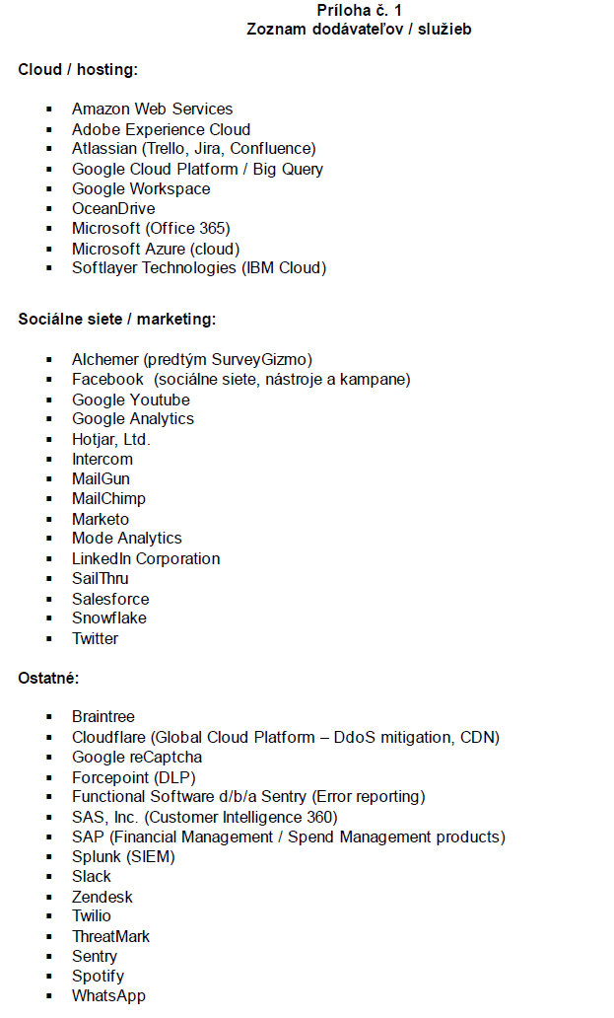
1. Cezhraničný prenos údajov – TIA
Aké TIA máme vykonané / pokryté?
Tretie krajiny: USA, Rusko, Ukrajina a Filipíny. Ako také tieto krajiny neposkytujú primeranú úroveň ochrany a preto je potrebné ďalej hľadať dodatočné opatrenia.
V zmysle Schrems II, aj keď sú prijaté EU SCC (ktoré majú všetci), musíme ďalej hľadať či to v kontexte danej krajiny a dodávateľa stačí.
Výsledky týchto TIA sú rovnaké u všetkých klientov, pokiaľ nie je individuálne dohodnutá zmluva.
Samozrejme TIA sme robili aj na ďalšie prípady (napríklad intragroup alebo individuálny dodávatelia), toto sú len najčastejšie používaní dodávatelia.
2.
SLASPO – Porada právnikov – Jún 2023

Slide 5
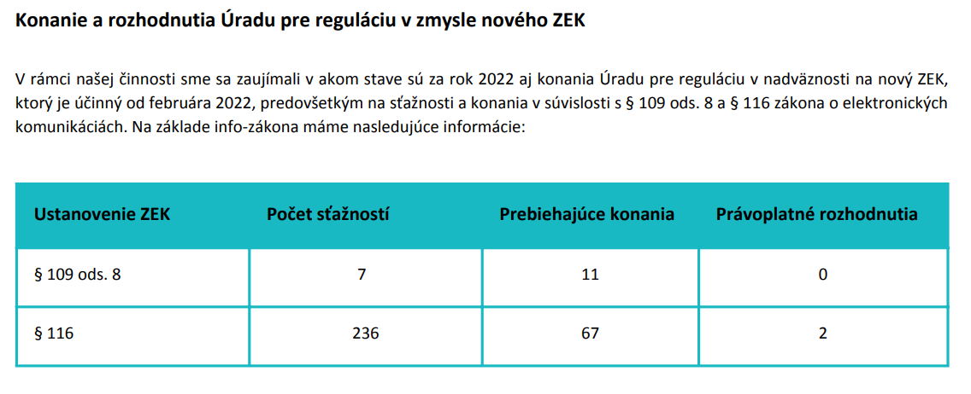
2. Problematika COOKIES
Regulácia cookies (čl. 5 ods. 3 ePrivacy smernice / § 109 ods. 8 zákona č. 452/2021 Z. z. o el. komunikáciách)
Novým zákonom účinným od 1.1.2022 nedošlo takmer k žiadnej zmene regulácie cookies s výnimkou toho, že:
Bol odstránený súhlas cez webový prehliadač (ktorý podľa viacerých DO aj tak nebol nikdy možný);
Boli doplnené pokuty za porušenie ustanovení o cookies do ZEK.
Pozor, pokuty sú v ZEK vyššie ako v GDPR, a to až do 10 percent z obratu. Nemalo by to tak byť, ale je (mali by byť rovnaké ako podľa GDPR).
Avšak, Úrad pre reguláciu vydal v júni 2022 nové usmernenie ku cookies, ktoré aj po našej kritike jeho obsahu v novembri 2022 aktualizoval po konzultácii s Úradom na ochranu osobných údajov.
Viď aj naše blogy k pôvodnému usmerneniu ako aj k aktualizovanému usmerneniu.
Usmernenie je štandardné a neobsahuje (už) žiadne kontroverzie.
Úrad pre reguláciu začal aj kontrolu a enforcement cookies:
2.
SLASPO – Porada právnikov – Jún 2023

Slide 6
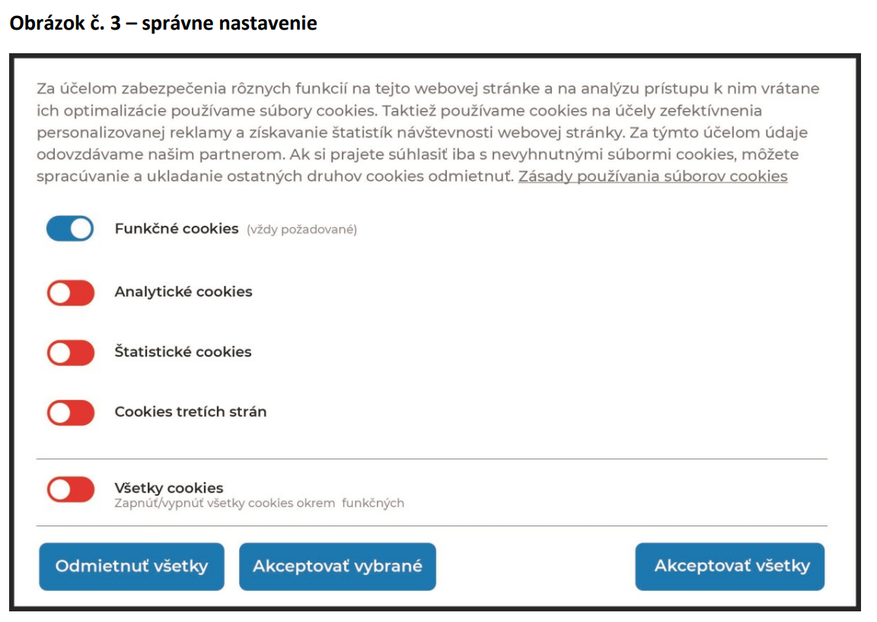
2. Problematika COOKIES
Usmernenie ku cookies
Úrad dáva do popredia možnosť odmietnuť a prijať cookies už v prvej vrstve lišty. Schovávanie odmietnutia do druhej vrstvy alebo nastavení bude pokutované.
To čo je na usmernení stále problematické je príliš veľký dôraz na rozlišovanie medzi typmi cookies, ktoré nevysvetľuje.
Aký je rozdiel medzi analytickou, štatistickou a marketingovou cookies? A čo je potom Google Analytics? Exponea?
Na čo sú Vám štatistické cookies bez marketingových?
Na druhej strane ale cookies výslovne potvrdzuje, že súhlas sa získava k účelu – to vyplýva z GDPR, avšak pozor na rec. 43 GDPR:
2.
„Súhlas sa nepovažuje za poskytnutý slobodne, ak nie je možné dať samostatný súhlas na jednotlivé spracovateľské operácie osobných údajov napriek tomu, že by to bolo v konkrétnom prípade vhodné... “
SLASPO – Porada právnikov – Jún 2023

Slide 7
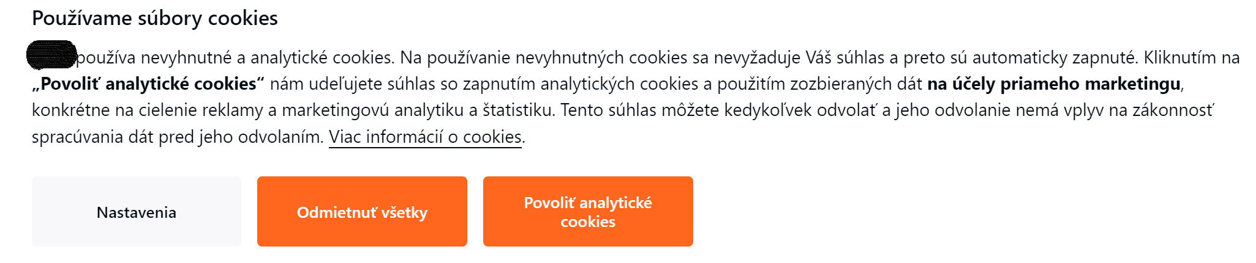
2. Problematika COOKIES
Príklad (podľa nás) správneho prístupu ku cookies lište
1. vrstva cookies lišty:
Umožňuje povoliť aj odmietnuť všetko;
Odkazuje na účely priameho marketingu;
Súhlas sa teda získava k tomuto účelu;
Hovorí o analytických cookies, marketingovej analyticke aj štatisitike ale medzi typmi cookies nerozlišuje;
Obsahuje bližšie informácie v II. vrstve;
Obsahuje informáciu o práve odvolať súhlas;
Obsahuje (vyčiernenú) informáciu o prevádzkovateľovi, ktorému sa súhlas udeľuje;
Umožňuje Vám (teoreticky) subsumovať pod tento súhlas a ďalšie mimo cookies marketingové aktivity (ak je tak formulovaná textácia), táto nie je...
2.
SLASPO – Porada právnikov – Jún 2023

Slide 8
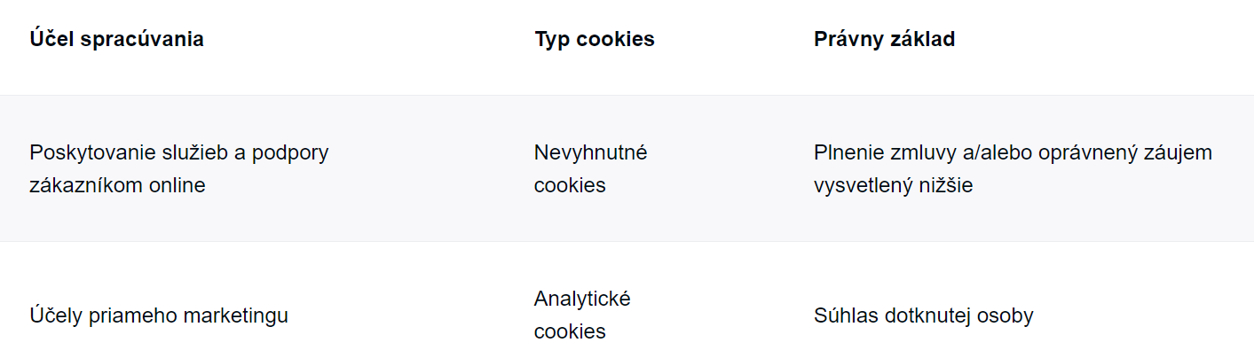
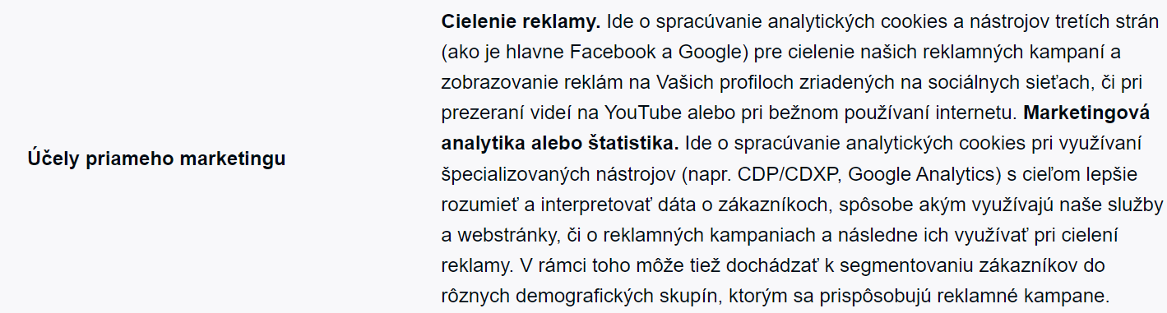
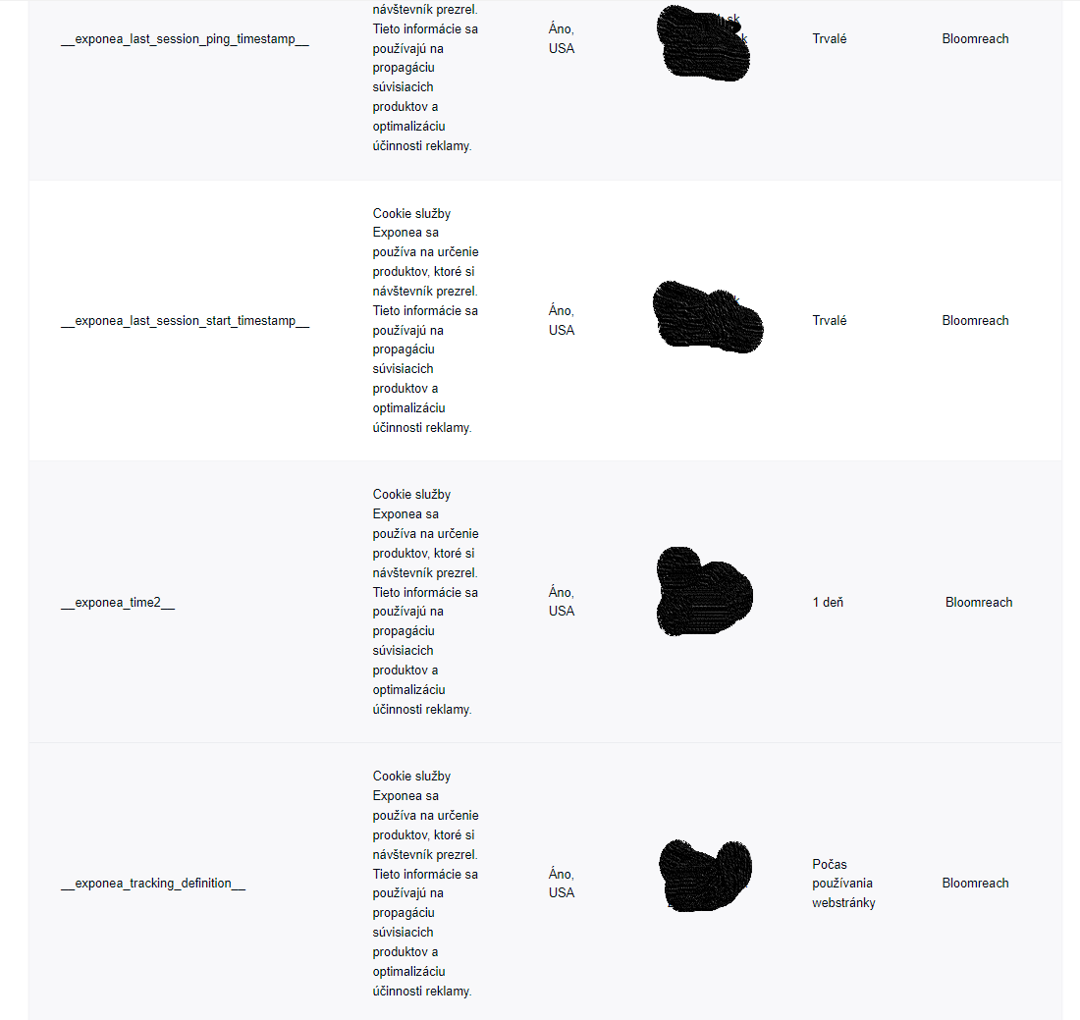
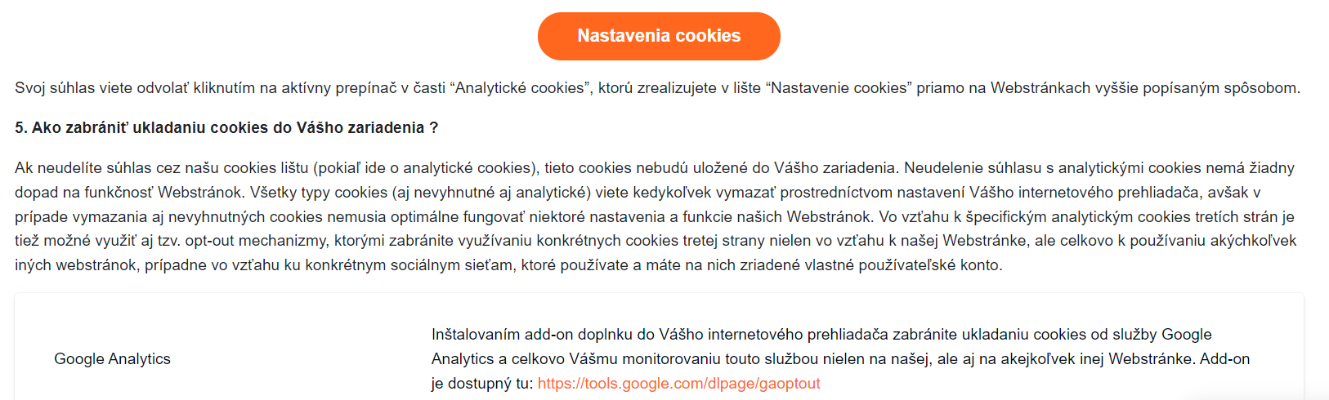
2. Problematika COOKIES
Príklad (podľa nás) správneho prístupu ku cookies lište
2. vrstva cookies lišty:
Pracuje s dvomi účelmi, jeden smeruje k fungovaniu webu (nevyhnutné cookies) a druhý čisto k priameho marketingu (súhlas z I. vrstvy);
Obsahuje zoznam cookies so všetkými informáciami podľa Planet49, vrátane životnosti cookies, tretej strany, dodávateľa, práveho základu, prenosov a pod.;
Prepojená aj so všeobecnou privacy policy;
Umožňuje vyvolať nastavenia cookies znova odvolať súhlas.
2.
SLASPO – Porada právnikov – Jún 2023

Slide 9
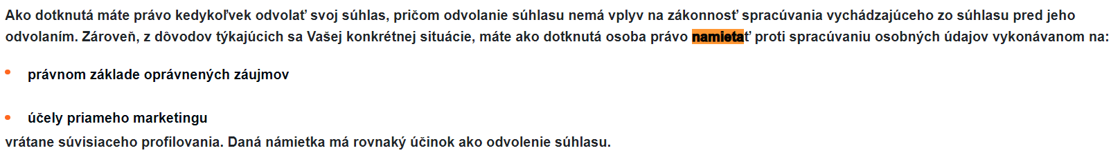
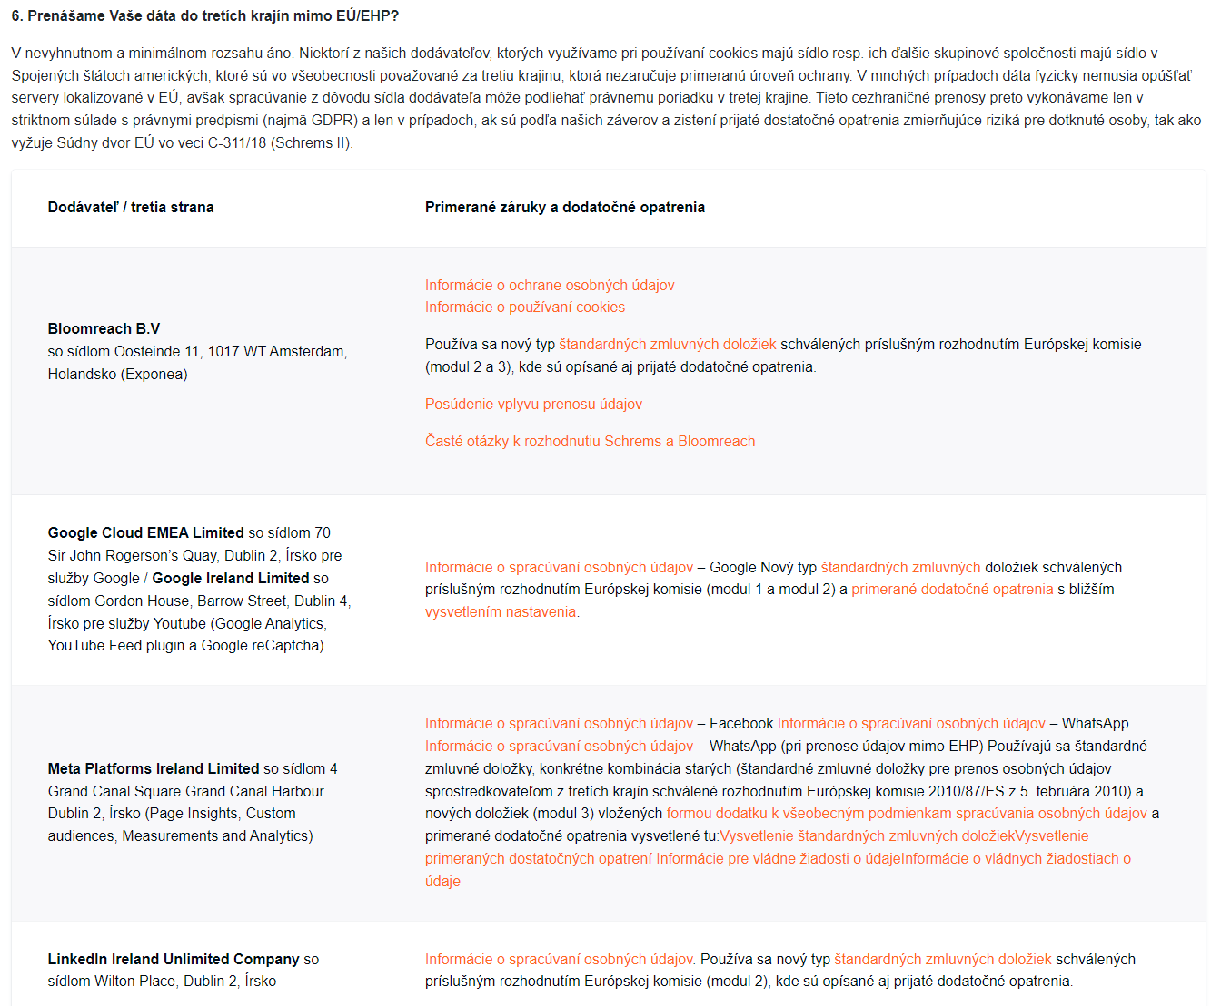
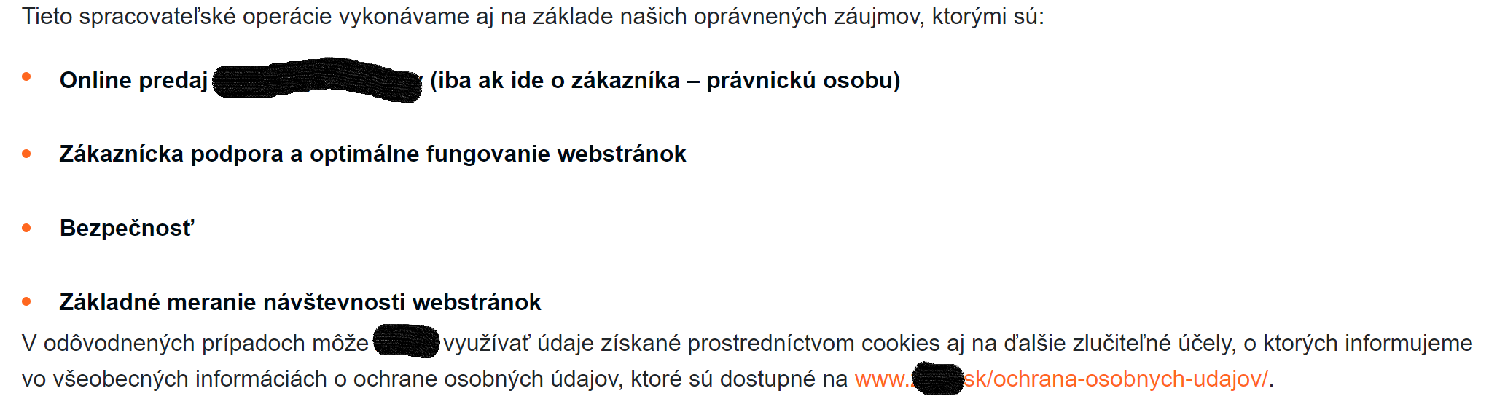
2. Problematika COOKIES
Príklad (podľa nás) správneho prístupu ku cookies lište
2. vrstva cookies lišty ďalej obsahuje:
Právo namietať podľa čl. 21 GDPR (samostatne marketing a samostatne OZ);
Ideálne informuje o cezhraničných prenosoch v zmysle Schrems II a usmernení Výboru;
Ideálne informuje o oprávnených záujmoch v rámci nevyhnutných cookies;
Prípade informuje aj o zlučiteľných účeloch;
Obsahuje odkaz na dohody spoločných prevádzkovateľov;
Odkazuje na privacy policies sociálnych sietí.
2.
SLASPO – Porada právnikov – Jún 2023

Slide 10
2. Google Analytics, Google recaptcha
a Meta tracking tools
Google Analytics
Doterajšie rozhodnutia dozorných orgánov sa viažu k používaniu GA Universal Analytics a často zohľadňovali ešte staré zmluvy, SCC a pôvodné nastavenia „privacy features“ v GA UA.
Google postupne reagoval v II. polovici r. 2021 novou DPA a nových modulov SCCs (C2P, P2C, P2P, UK C2P) pre GA + publikovaním podkladu pre TIA „Safeguards for international transfers with Google´s advertising and analytics products“.
GA 4 sa dá používať od konca r. 2021, pričom nahradí globálne GA Universal Analytics od 1. júla 2023 – migráciu je možné vykonať kedykoľvek 3 rôznymi spôsobmi. GA 4 reaguje na vzniknuté regulačné problémy viacerými zmenami „privacy features“ a nastaveniami, ktoré sú viac „privacy by design“:
GA 4 viac neloguje IP adresy do reportov (ani maskované) a časť spracúvania pred zamaskovaním IP prebieha výlučne na EÚ serveroch bez vykonania prenosu do USA. Okrem toho tiež prináša nové nastavenia umožňujúce zakázať zhromažďovanie dát (signály, geo-lokalizáciu konečných zariadení) z konkrétnych regiónov.
GA 4 uchováva by default dáta EÚ zákazníkov výlučne na svojich serveroch v EÚ a EÚ zákazníci uzatvárajú zmluvy s Google Ireland (t.j. nemáme teda jasný formálny cezhraničný prenos na strane zákazníka, ale až následne medzi Google Ireland a Google LLC – USA, ale aj tak je tu riziko kvôli exteritoriálnej pôsobnosti FISA, Cloud Act).
GA 4 poskytuje ďalšie možnosti konfigurácie nastavení a využívania spojiteľné s akceptovateľnými dodatočnými opatreniami požadovanými EDPB.
2.
SLASPO – Porada právnikov – Jún 2023

Slide 11
2. Google Analytics, Google recaptcha
a Meta tracking tools
Google Analytics
Existuje cesta ako reagovať na odporúčania EDPB 1/2020 nastaveniami GA 4 a dosiahnuť akceptovateľné dodatočné opatrenia v rámci TIA:
pseudonymizácia dát ešte pred prenosom: a) používanie vlastných IDs zbavených osobných údajov pred nahratím do GA, b) používanie first-party cookies, c) maskovanie IP adries, d) zabezpečený prenos java script knižníc do GA cez https na celú komunikáciu klient-server, e) používateľské nastavenia týkajúce sa granularity a retencie analyzovaných dát umožňujúce povoľovať aj rozsah zdieľania dát,
využívanie proxy servera podľa odporúčaní CNIL / nastavenie server side tracking v Google Tag Manager?
Okrem toho ešte existuje teoretická cesta pre GA 360:
Šifrovanie dát „in transit“ + „at rest“ s využitím Big Query a Cloud Key Managment Service (toto je možnosť dostupná len pre platenú verziu Analytics 360), keď sa GA využíva ako cloudová služba SaaS.
Všetko viď prvé 4 prípady v rámci usmernení EDPB č. 1/2020...
2.
SLASPO – Porada právnikov – Jún 2023

Slide 12
2. Google Analytics, Google recaptcha
a Meta tracking tools
Google Analytics sa dá používať v súlade s GDPR, ale vyžaduje si to značné právne a technické úsilie, ktoré by sa malo zamerať na:
výber vhodného riešenia, ktorým sa dajú teoreticky splniť odporúčania EDPB 1/2020,
migrácia na GA4, ak sa využíva ešte GA UA,
správna konfigurácia IDs pseudonymným spôsobom a paralelné uchovávanie dát spojiteľných s pseudonymizovanými údajmi výlučne mimo Google infraštruktúry v EÚ,
optimálne nastavenie „privacy features“ pre zvolené riešenie (napr. vždy vypnúť zdieľanie údajov na účely Google, vypnúť personalizáciu reklám, aktiváciu signálov, nastaviť minimálnu dobu uchovávania a osobitne venovať pozornosť nastaveniu granularity analyzovaných dát – vylúčiť PII, nastaviť uchovávanie šifrovacích kľúčov mimo Google, nastaviť server side tracking na proxy server cez GTM a pod.),
kontrola funkčnosti „privacy by deafult“ nastavení v GA 4 (zapnutie anonymizovania IP adries, in transit šifrovania a pod.),
kontrola riadneho uzatvorenia zmluvnej dokumentácie s Google Ireland Limited (DPA, SCCs),
korektné informácie podľa čl. 13 GDPR a funkčný opt-in consent s cookies, ktorý pokrýva GA cookies na analyzovanej webstránke,
vlastný kvalitný a odôvodnený Transfer Impact Assessment zohľadňujúci konkrétne detaily zvoleného riešenia a skutkového stavu.
Pri rozhodovaní, či GA4 alebo radšej EÚ alternatíva možno zobrať do úvahy, aj že:
nepadla zatiaľ žiadna vážna pokuta pre prevádzkovateľa využívajúceho Google Analytics,
ide o politický tlak katalyzovaný EDPB, ktorému dozorné orgány podliehajú, než o racionálnu ochranu dát pred aktivitami US spravodajských služieb, a teda nemožno vylúčiť, že aj pri optimálnom splnení všetkých dostupných compliance nastavení môže byť GA ďalej tlačené do rozporu s GDPR,
súdy ešte nemali možnosť rozhodovať o zákonnosti rozhodnutí dozorných orgánov,
Privacy Shield 2.0 je otázkou času (Leyden a Biden uzavreli v marci 2022 dohodu) a v decembri 22 Komisia predstavila návrh nového rozhodnutia o primeranosti, ku ktorému vo februári vydal stanovisko EDPB.
2.
SLASPO – Porada právnikov – Jún 2023

Slide 13
5. SPRÁVA za rok 2022
Správa o stave ochrany osobných údajov za rok 2022
Všeobecne:
Úrad naďalej informuje o stave „pred kolapsom“, o nízkom počte zamestnancov, o fluktuácii zamestnancov a súvisiacej preťaženosti;
Úrad tvrdí, že nie je schopný si plniť svoje úlohy;
EK odporúča navýšiť počet zamestnancov, vláda odporúčala v roku 2020 znížiť o 10 percent;
Úrad už hovorí o zodpovednosti štátu voči EÚ za nesplnenie záväzkov;
Kontroly evidované v roku 2022 - pokuty - úrad uložil dokopy 52 pokút v priemernej výške takmer 1.166 eur, spolu za približne 106-tisíc eur.
Pre porovnanie s rokom 2015, teda pred prijatím GDPR, úrad síce vydá dvakrát viac pokút, no vyberie na nich menej. Počet udelených pokút síce rastie, no ich priemerná výška teda výrazne klesá.
Pre porovnanie francúzsky úrad CNIL vybral v roku 2021 iba 18 pokút v celkovej výške 214 miliónov eur.
Prvé usmernenie ohľadom ukladania a spracúvania cookies.
2.
SLASPO – Porada právnikov – Jún 2023

Slide 14
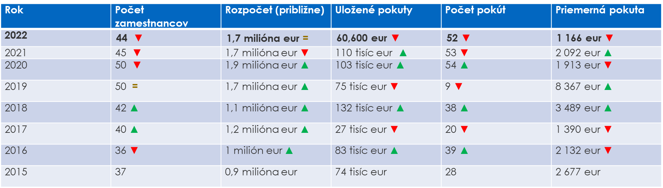
5. SPRÁVA za rok 2022
Správa o stave ochrany osobných údajov za rok 2022 – udeľovanie pokút
2.
SLASPO – Porada právnikov – Jún 2023

Slide 15
5. SPRÁVA za rok 2022
Správa o stave ochrany osobných údajov za rok 2022 – udeľovanie pokút
Porovnanie s inými úradmi
Výročná správa českého úradu za rok 2022
Výročná správa Výboru za rok 2022
Výročná správa CNIL za rok 2022
CNIL vybral v roku 2021 iba 18 pokút v celkovej výške 214 miliónov euro.
Pri priemernej výške pokút na úrovni 12 miliónov eur a s kapacitou 121 zamestnancov.
Pokutu teda CNIL udelí len v každom tisícom prípade, ale ak ju udelí, tak je obrovská.
Pritom paradoxné je, že CNIL má v skutočnosti len tri krát vyšší počet zamestnancov ako náš Úrad a pracuje s ročným rozpočtom 20 miliónov eur.
2.
SLASPO – Porada právnikov – Jún 2023

Slide 16
5. SPRÁVA za rok 2022
Správa o stave ochrany osobných – prehľad dôležitých rozhodnutí o uložení pokút
Meta Platforms Ireland Limited – DPC / 1,2 miliardy eur / máj 2023 za systematické dlhodobé nedodržiavanie V. kapitoly GDPR, resp. čl. 46 GDPR (link na rozhodnutie) vykonávajúce stanovisko 1/2023 EDPB (link na stanovisko)
Rakúsky prevádzkovateľ / DSB / bez uloženie pokuty / marec 2023 za používanie Facebook Pixel a Facebook Login v súvislosti s cezhraničným prenosom do USA (link na rozhodnutie).
WhatsApp Ireland Limited – DPC / 5,5 milióna eur / január 2023 za vynútené súhlasy (link na rozhodnutie)
Meta Platforms Ireland Limited – DPC/ spolu 390 miliónov eur / január 2023 za neplatné povolenie na zhromažďovanie údajov spracúvaných na personalizovanú reklamu a nedostatočnú transparentnosť na FB a Instagrame (link na rozhodnutia)
Meta Platforms Ireland Limited – DPC / 265 miliónov eur / november 2022 za únik údajov o 533 miliónov používateľov spôsobený v dôsledku nedostatočnej štandardnej a špecifickej ochrany osobných údajov v službe Messanger Contact Importer a Instagram contact Importer Tools (link na zdroj)
Facebook Ireland Limited / CNIL / 60 miliónov EUR / január 2022 za to, že používatelia FB s bydliskom vo Francúzsku nemôžu cookies odmietnuť rovnako ľahko, ako ich prijať (link na rozhodnutie). Rovnaký postup aj voči Google LLC, ktorému v decembri 2021 dal CNIL pokutu 150 miliónov eur (link na rozhodnutie pre Google).
Reakcie viacerých dozorných orgánov (napr. CNIL, DSB) na 101 „dalmatíncov“ Noybu konštatujúce protiprávnosť používania Google Analytics prevádzkovateľmi rôznych webstránok v dôsledku nezabezpečených prenosov osobných údajov do USA (link na rozhodnutia CNIL, link na rozhodnutie DSB)
2.
SLASPO – Porada právnikov – Jún 2023

Slide 17
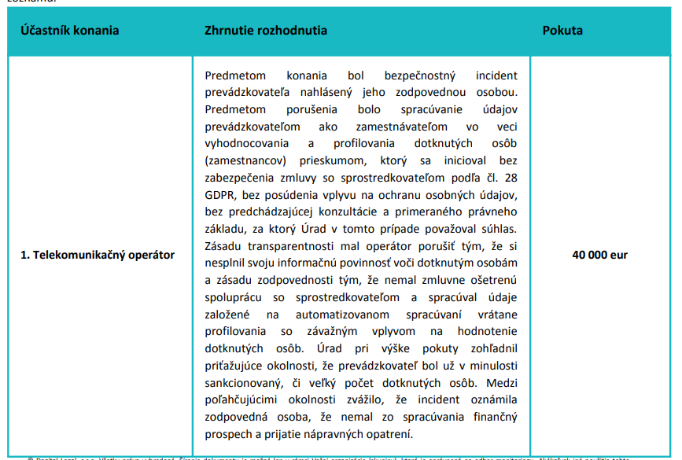
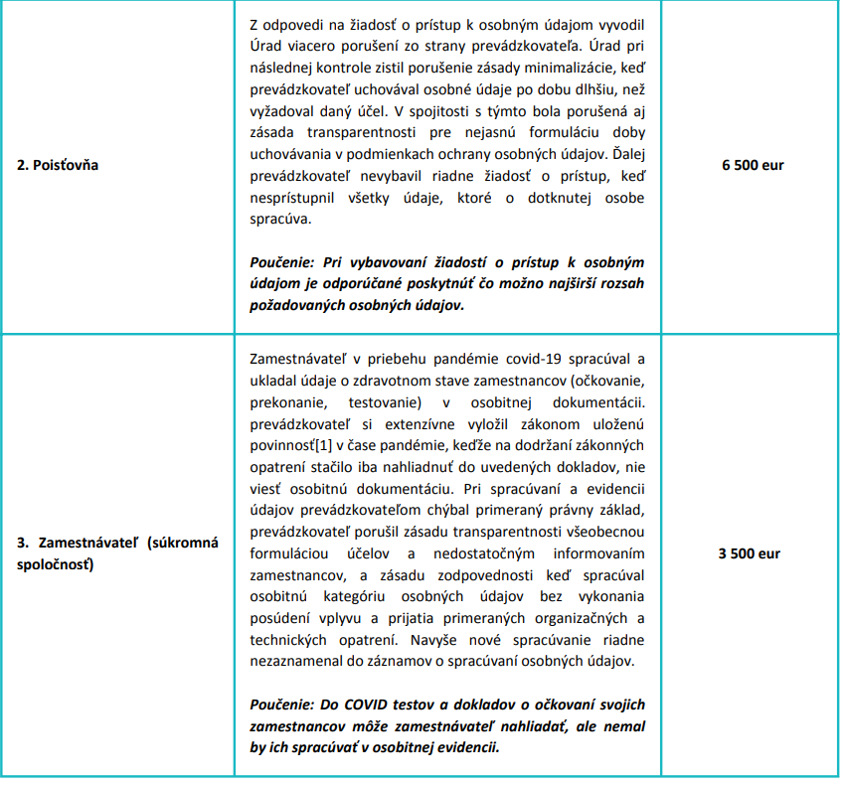
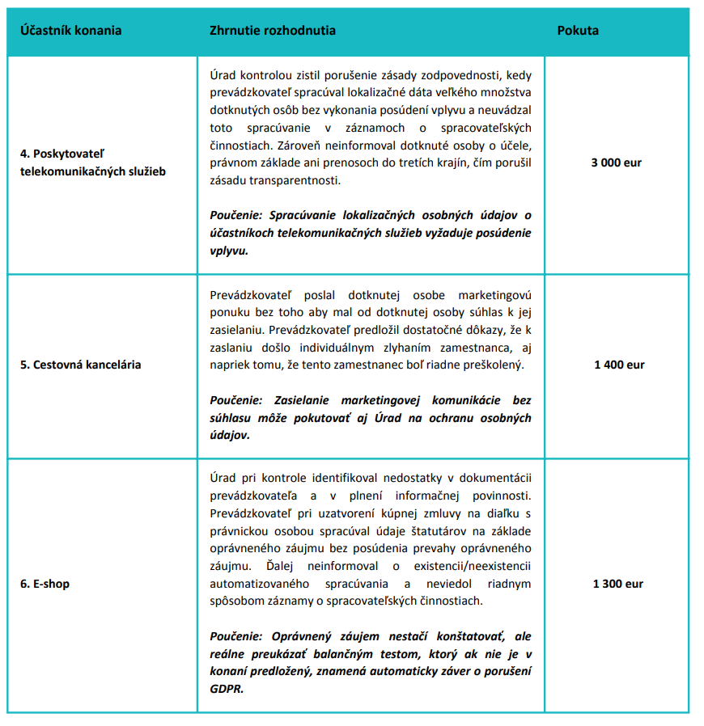
5. SPRÁVA za rok 2022
Správa o stave ochrany osobných údajov za rok 2022
Lepší prehľad rozhodnutí a pokút však nájdete v našej správe:
2.
SLASPO – Porada právnikov – Jún 2023

Slide 18
6. Zákon o elektronických komunikáciách
Novela zákona o elektronických komunikáciách v MPK
Ministerstvo dopravy predložilo do MPK novelu zákona o elektronických komunikáciách, zatiaľ nie je v NRSR.
Na nedostatky v oblasti tele-marketingu sme poukazovali v našom blogu. Netýka sa však priamo tejto novely.
Predpokladaná účinnosť 1. júla 2023;
Cieľom spresniť niektoré výkladovo sporné časti ZEK + úpravy legislatívno-technickej povahy.
Zmeny v § 116 ZEK (priamy marketing):
Dôvodová správa nijako nevysvetľuje, prečo je potrebné upraviť § 116;
Namiesto pojmu krátke správy = výslovne používa SMS a MMS (prečo?);
Zmeny sa týkajú aj rozšírenia informačných povinností pri súhlase v odseku 5;
Úpravy výnimiek vlastných a podobných služieb v odseku 14 a 15;
nová lehota na potvrdenie odvolania súhlasu alebo prijatia námietky volania do 5 pracovných dní;
dopĺňa sa právny základ pre úrad na spracovávanie osobných údajov (aj na overovanie čísel v zozname)
2.
Zmena informačných povinností pri súhlase:
Nie len pri získavaní súhlasu, ale aj pri každom kontaktovaní uviesť informáciu o tom, akým spôsobom je možné jednoducho a bezplatne odvolať súhlas;
Stále má ísť o súhlas podľa GDPR;
Čl. 7 ods. 3 GDPR vyžaduje len: „Dotknutá osoba má právo kedykoľvek odvolať svoj súhlas. Odvolanie súhlasu nemá vplyv na zákonnosť spracúvania vychádzajúceho zo súhlasu pred jeho odvolaním. Pred poskytnutím súhlasu musí byť dotknutá osoba o tejto skutočnosti informovaná. Odvolanie súhlasu musí byť také jednoduché ako jeho poskytnutie. “
SLASPO – Porada právnikov – Jún 2023

Slide 19
6. Zákon o elektronických komunikáciách
„Nový“ zákon o elektronických komunikáciách
Účinný od 1.2.2022, 1.8.2022, a 1.11.2022 – už plne účinný
Hlavné zmeny sa týkajú nevyžiadanej komunikácie v § 116 ZEK, avšak tieto zmeny nie sú ľahko pochopiteľné;
Prakticky sa zaviedol opt-out režim pre tele-marketing, pričom tele-marketing sa výrazne uvoľnil, podrobnosti nájdete v našom blogu tu;
Ostatné formy nevyžiadanej komunikácie majú stále opt-in režim.
Hlavná novinka je, že „volanie“ už nie je súčasťou všeobecného zákazu v § 116 ods. 3 Zákona (ako bolo v § 62 ods. 2 starého zákona).
„Volanie“ nie je vylúčené ani pri novej možnosti „navolávania“ súhlasov v § 116 ods. 4 Zákona (úplná novinka);
Volanie na účely marketingu je zakázané podľa § 116 ods. 8 Zákona len ak je osoba zapísaná na Robinsonovom zozname alebo namietala volanie priamo osobe, ktorá jej volá. To však neplatí, ak účastník odvolal námietku volania alebo jej udelil nový neskorší súhlas.
Zároveň medzi výnimky z tohto všeobecného pravidla bola pridaná výnimka na kontaktovanie fyzických osôb podnikateľov a právnických osôb na ich zverejnené kontaktné údaje.
Vysvetľujeme klientom, že aj keď nový ZEK zaviedol uvoľnenie telemarketingu, tieto zmeny nemusia byť vždy súladné s GDPR, ktoré sa stále môže aplikovať.
2.
SLASPO – Porada právnikov – Jún 2023

Slide 20
6. Zákon o elektronických komunikáciách
Problematické body § 116 ZEK
Navolávanie súhlasov. Odsek 4 pracuje s iným účelom pri navolávaní. Na všetkých iných miestach ZEK spomína „účely priameho marketingu“, ale pri navolávaní nie:
„Na účely získania predchádzajúceho súhlasu je zakázané používanie automatických volacích a komunikačných systémov bez ľudského zásahu, telefaxu, elektronickej pošty a služby krátkych správ.“
Podľa rozhodnutí Úradu na ochranu osobných údajov (aj s pred GDPR aj po) ako aj podľa viacerých rozhodnutí zahraničných dozorných orgánov (viď Honda – ICO) je navolávanie čísiel s cieľom získať súhlas alebo „odvolať námietku“ súčasťou nevyžiadanej komunikácie na účely priameho marketingu. Platia teda naň rovnaké pravidlá.
Preváži Vám oprávnený záujem na navolávaní osôb:
Ktoré o Vás a Vašej spoločnosti nikdy nepočuli a ich čísla máte od tretej strany alebo z verejných zdrojov?
Ktoré sa zapísali na Robinsonov zoznam alebo Vám dali námietku proti marketingu v minulosti?
Ktorí Vám v minulosti odvolali súhlas na marketing?
Ktoré sú síce Vašim klientom, ale nikdy nemali reálnu možnosť namietať proti marketingu ani o nej neboli informovaní?
Navolávanie súhlasov len veľmi ťažko prejde cez balančný test oprávneného záujmu podľa GDPR. Posudzujte to veľmi opatrne, viď primerané očakávania dotknutých osôb.
Zároveň, ak raz osoba dala námietku proti marketingu alebo sa zapísala na Robinsonov zoznam, GDPR vylučuje ju v budúcnosti „navolávať“ v zmysle čl. 21 GDPR. Ide o účinky námietky proti marketingu – marketing končí okamžite.
2.
SLASPO – Porada právnikov – Jún 2023
„Ak by sme to prirovnali k inému zásahu do súkromia, je to ako vykopnúť dvere na byte a spýtať sa, či je možné vstúpiť.“

Slide 21
6. Zákon o elektronických komunikáciách
Problematické body § 116 ZEK
Kontaktovanie FO podnikateľov a PO na zverejnené kontkatné údaje.
Z neznámych dôvodov živnostníci majú v § 116 ZEK výrazne horšie postavenie ako spotrebitelia, pričom niečo takéto nedovoľuje ani GDPR (ide stále o rovnaké dotknuté osoby) ani ePrivacy smernica (tá umožňuje špecifický režim pre právnické osoby).
Náš názor je, že ide o protiústavnú diskrimináciu FO – podnikateľov, ale aj PO, pretože aj tie si zasluhujú primeranú ochranu podľa ePrivacy smernice.
Na tieto osoby a prípady, kedy kontaktujete osobu na zverejnené kontaktné údaje nie je potrebné:
Používať marketingovú predvoľbu +888 (prečo?);
Pýtať si súhlas na spamovanie emailom.
§ 116 ods. 15 teda dovoľuje novú výnimku – zasielať email spam bez súhlasu na zverejnený email FO-podnikateľov a právnických osôb.
Jedna vec je, že ZEK niečo také dovolí, ale druhá vec je, že ak ide o spracúvanie osobných údajov (pri živnostníkoch určite, pri PO možno), tak musíte prejsť cez balančný test na prevahu oprávneného záujmu.
Prejde niečo takéto podľa Vás?
Ďalšia otázka, ako si viete overiť, že dané telefónne číslo alebo email patrí živnostníkovi alebo firme?
2.
„Ak niečo z toho, radšej len na formát info@firma.sk, a to len ak ide o väčšiu firmu, nie 1-osobovú s.r.o.“
SLASPO – Porada právnikov – Jún 2023

Slide 22
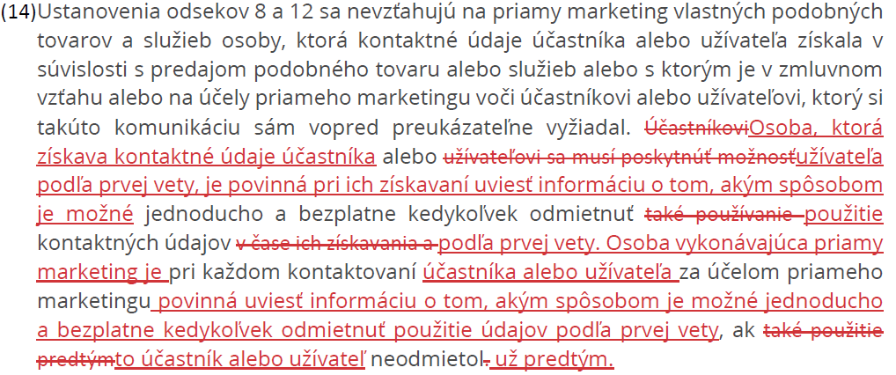
6. Zákon o elektronických komunikáciách
Novela zákona o elektronických komunikáciách v MPK
Doplnenie režimu výnimiek vlastných tovarov a služieb podľa ods. 14
Odstraňuje sa „poskytnúť možnosť odmietnuť také použitie v čase získania a pri každom použití“;
Zavádza sa „povinnosť uviesť informáciu o tom, ako je možné odmietnuť“ osoby ktorá údaje získava.
Stále to však platí aj pri získavaní aj pri kontkatovaní;
Nie je jasné čo je dôvodom zmeny;
Možno je zmena to, že sa hovorí o povinnosti osoby, ktorá vykonáva marketing.
To je kto?
Prevádzkovateľ alebo sprostredkovateľ?
2.
SLASPO – Porada právnikov – Jún 2023

Slide 23
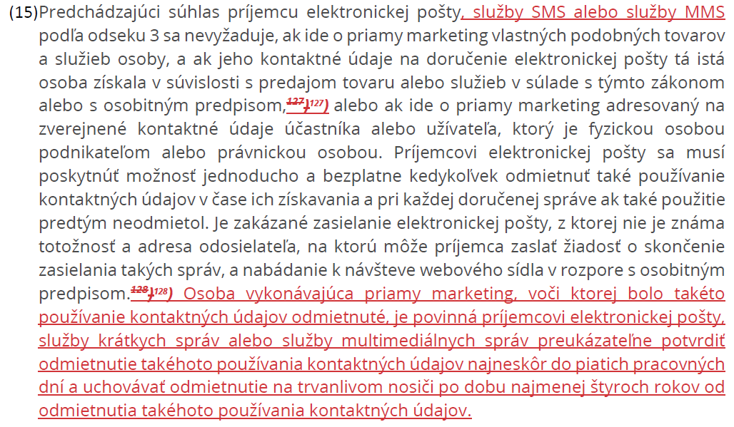
6. Zákon o elektronických komunikáciách
Novela zákona o elektronických komunikáciách v MPK
Doplnenie režimu výnimiek vlastných tovarov a služieb podľa ods. 15
Tento režim sa netýka telemarketingu a volaní ale len elektronickej pošty,
SMS a MMS – režim čl. 13 ods. 2 ePrivacy smernice;
Režim zostáva zachovaný iba sa dopĺňa lehota 5 pracovných dní na „potvrdenie námietky“
Táto lehota nemusí by súladná s GDPR;
Nie je tu veľmi čo potvrdzovať, ide o priame právo podľa čl. 21;
Náš Úrad na ochranu osobných údajov SR sa na túto námietku pozerá cez bezodkladné vybavenie podľa čl. 12 ods. 14: „Ak prevádzkovateľ neprijme opatrenia na základe žiadosti dotknutej osoby, bezodkladne a najneskôr do jedného mesiaca od doručenia žiadosti.“
Čl. 21 ods. 5 GDPR: „V súvislosti s používaním služieb informačnej spoločnosti (NEWSLETTER) a bez ohľadu na smernicu 2002/58/ES môže dotknutá osoba uplatňovať svoje právo namietať automatizovanými prostriedkami s použitím technických špecifikácií. “
Doplnenie režimu výnimiek vlastných tovarov a služieb podľa ods. 15
Máme tu usmernenia Výboru / dozorných orgánov, ktoré stále čoraz viac prizvukujú, že nie len odvolanie súhlasu musí byť rovnako jednoduché ako jeho udelenie (čl. 7 ods. 3 GDPR), ale aj „reject all“ možnosti pri cookies súhlasoch;
Nemalo by to isté platiť aj o námietke proti marketingu;
Čl. 21 ods. 5 GDPR: „V súvislosti s používaním služieb informačnej spoločnosti (NEWSLETTER) a bez ohľadu na smernicu 2002/58/ES môže dotknutá osoba uplatňovať svoje právo namietať automatizovanými prostriedkami s použitím technických špecifikácií. “
2.
SLASPO – Porada právnikov – Jún 2023

Slide 24
7. Predvoľba (0)888
Vyhláška č. 286/2022 Z. z. o národnom číslovacom pláne - zavedenie množiny milión čísel s predvoľbou (0)888 pre marketingové volania v režime § 116 ods. 12 ZEK.
Účinnosť vyhlášky od 19. augusta 2022;
Usmernenie vydané 3. októbra 2022 – týka sa skôr výkladu toho, kedy netreba;
Možnosť navolaným zákazníkom odmietnuť marketingový hovor.
§ 116 ods. 12 zákona č. 452/2021 Z. z. o elektronických komunikáciách:
„Osoba vykonávajúca priamy marketing prostredníctvom volania, automatických volacích a komunikačných systémov bez ľudského zásahu, telefaxu alebo služieb krátkych správ alebo osoba, ktorá získava predchádzajúci súhlas s volaním na účely priameho marketingu je povinná používať na účely priameho marketingu len čísla identifikované národným cieľovým kódom na tento účel v číslovacom pláne. Povinnosť podľa predchádzajúcej vety sa nevzťahuje na volania na účely priameho marketingu, ak sa vykonáva na zverejnené kontaktné údaje účastníka alebo užívateľa, ktorý je fyzickou osobou podnikateľom alebo právnickou osobou.“
2.
(0)888: Volania aj SMS!
SLASPO – Porada právnikov – Jún 2023
„Best practice je používať +888 na všetky marketingové hovory, aj FO-P aj PO.“

Slide 25
7. Usmernenie k povinnosti použiť na marketing číslo s predvoľbou (0)888
Kedy netreba využiť marketingovú predvoľbu?
Priamy marketing na zverejnené telefónne číslo FO podnikateľa alebo PO (živnostníci, spoločnosti) (výnimka uvedená priamo v § 116 ods. 12 ZEK);
Predaj podobného tovaru alebo služieb alebo zmluvný vzťah so zákazníkom, t.j. bez-súhlasový režim na vlastných zákazníkov (výnimka uvedená v § 116 ods. 14 ZEK);
Vyslovene vyžiadaná marketingová komunikácia – t.j. súhlasový režim (výnimka uvedená v § 116 ods. 14 ZEK).
Pár praktických bodov k daným výnimkám:
TeleOff síce hovorí, že na SMS je stále potrebný súhlas, ale podľa textu výnimky v § 116 ods. 15 ZEK (je SMS elektronickou poštou? Podľa nás áno. Je ňou push notifikácia?)
Nezabúdajte, že všetky výnimky majú spoločný právny základ oprávneného záujmu – ako Vám tento vyjde pozitívne je na Vás, na Vašom balančnom teste a Úrade na ochranu osobných údajov SR. ZEK automaticky neznamená, že balančný test prejde.
Praktický problém s SMS: počet znakov vs. ako zabezpečiť aby SMS obsahovala všetky kontaktné informácie, odkaz na privacy policy a možnosť bezplatne a jednoducho namietať podľa § 116 ods. 14 ZEK (posledná veta):
„Účastníkovi alebo užívateľovi sa musí poskytnúť možnosť jednoducho a bezplatne kedykoľvek odmietnuť také používanie kontaktných údajov v čase ich získavania a pri každom kontaktovaní za účelom priameho marketingu, ak také použitie predtým neodmietol.”
1.
1.
2.
2.
SLASPO – Porada právnikov – Jún 2023

Slide 26
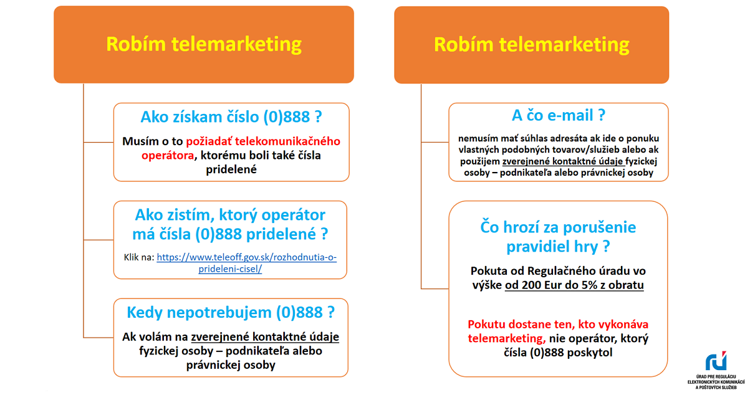
7. Usmernenie k povinnosti použiť na marketing číslo s predvoľbou (0)888
1.
1.
2.
2.
SLASPO – Porada právnikov – Jún 2023

Slide 27
7. Robinsonov zoznam
Dňa 15. 11. 2022 nadobudla účinnosť vyhláška Úradu pre reguláciu elektronických komunikácií a poštových služieb č. 368/2022 Z. z. o zozname telefónnych čísel na vyjadrenie nesúhlasu s volaním na priamy marketing, ktorá upravuje napríklad:
prevádzkové a technické parametre zoznamu telefónnych čísel na vyjadrenie nesúhlasu s volaním na priamy marketing podľa § 116 zákona o elektronických komunikáciách,
rozsah informácií vedených v zozname,
notifikácie uvedenia telefónneho čísla v zozname
sumu, spôsob výpočtu a platobné podmienky úhrady a iné
Robinsonov zoznam
zriadený na webovom sídle Úradu pre reguláciu elektronických komunikácií a poštových služieb (na stránke) nevyziadanevolania.sk,
zoznam telefónnych čísel fyzických osôb, kde sa môže zaregistrovať každá FO aj PO a zablokovať všetky marketingové volania
Spracovávané údaje v Robinsonovom zozname:
Telefónne číslo
Preferencie vo vzťahu ku kategóriám priameho marketingu (napr. energetika, telekomunikácie, poisťovníctvo, gastronómia, cestovný ruch)
dátum a čas uvedenia telefónneho čísla v zozname, zmeny preferencií alebo vymazania telefónneho čísla zo zoznamu
Výnimky, pri ktorých nie je možné sa do Robinsonovho zoznamu zapísať:
Osoba je v zmluvnom vzťahu s volajúcim,
kontaktovaný účastník si túto komunikáciu sám vopred preukázateľne vyžiadal
1.
1.
2.
2.
SLASPO – Porada právnikov – Jún 2023

Slide 28
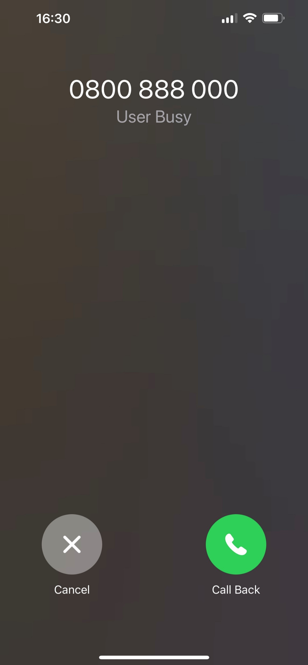
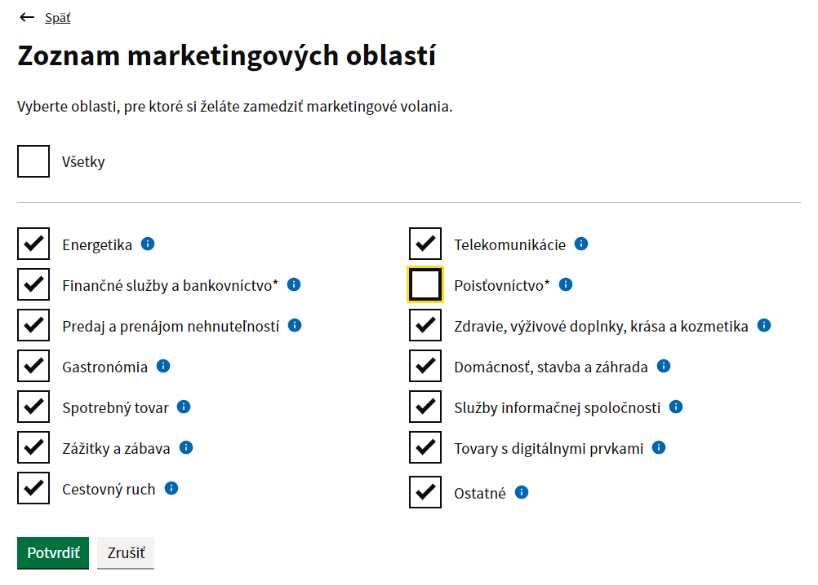
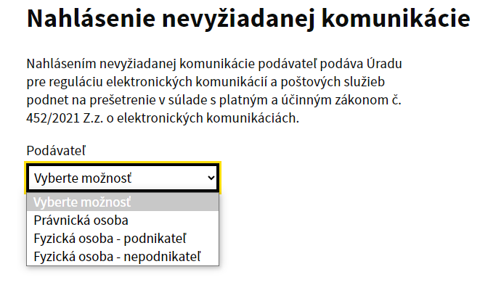
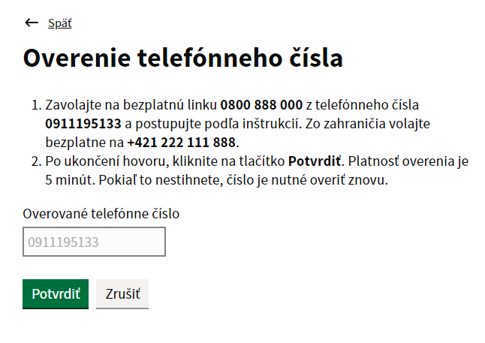
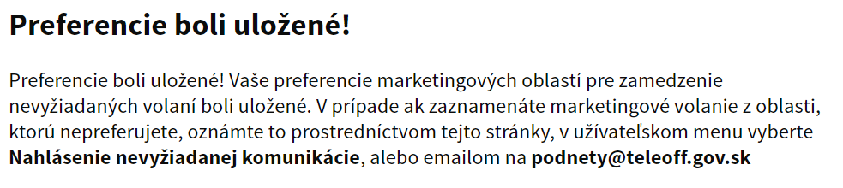
7. Robinsonov zoznam
Ako prebieha registrácia?
1.
1.
2.
2.
Mimochodom, podarila sa úspešne aj na firemné číslo, pričom aj PO aj FO-P môžu nahlásiť nevyžiadanú komunikáciu.
www.nevyziadanevolania.sk
SLASPO – Porada právnikov – Jún 2023

Slide 29
7. Robinsonov zoznam
Údaje sa v zozname uchovávajú najviac štyri roky po tom, čo účastník alebo užívateľ požiadal o ich vymazanie zo zoznamu, a to na prevádzku zoznamu, výkonu štátneho dohľadu nad plnením povinností a ukladania sankcií, ako aj na vedenie súdnych sporov týkajúcich sa uchovávania údajov v zozname.
Spoločnosti, ktorých zámerom je výkon priameho marketingu prostredníctvom volania, majú povinnosť registrácie na Zozname telefónnych čísel pre zamedzenie nevyžiadaných marketingových volaní a overiť si tie čísla, ktoré majú v záujme kontaktovať či sa v danom zozname nachádzajú a to dvakrát mesačne, nakoľko predmetný zoznam sa aktualizuje vždy k 1. a 16. dňu v mesiaci. Za overenie musí spoločnosť zaplatiť úhradu v zmysle vyhlášky nasledovne:
od 1 do 10 000 overovaných telefónnych čísel – 10 eur,
od 10 001 do 100 000 overovaných telefónnych čísel – 20 eur,
od 100 001 do 1 000 000 overovaných telefónnych čísel – 100 eur,
od 1 000 001 do 5 000 000 overovaných telefónnych čísel – 300 eur.
1.
1.
2.
2.
SLASPO – Porada právnikov – Jún 2023

Slide 30
7. Robinsonov zoznam
Údaje sa v zozname uchovávajú najviac štyri roky po tom, čo účastník alebo užívateľ požiadal o ich vymazanie zo zoznamu, a to na prevádzku zoznamu, výkonu štátneho dohľadu nad plnením povinností a ukladania sankcií, ako aj na vedenie súdnych sporov týkajúcich sa uchovávania údajov v zozname.
Spoločnosti, ktorých zámerom je výkon priameho marketingu prostredníctvom volania, majú povinnosť registrácie na Zozname telefónnych čísel pre zamedzenie nevyžiadaných marketingových volaní a overiť si tie čísla, ktoré majú v záujme kontaktovať či sa v danom zozname nachádzajú a to dvakrát mesačne, nakoľko predmetný zoznam sa aktualizuje vždy k 1. a 16. dňu v mesiaci. Za overenie musí spoločnosť zaplatiť úhradu v zmysle vyhlášky nasledovne:
od 1 do 10 000 overovaných telefónnych čísel – 10 eur,
od 10 001 do 100 000 overovaných telefónnych čísel – 20 eur,
od 100 001 do 1 000 000 overovaných telefónnych čísel – 100 eur,
od 1 000 001 do 5 000 000 overovaných telefónnych čísel – 300 eur.
1.
1.
2.
2.
SLASPO – Porada právnikov – Jún 2023

Slide 31
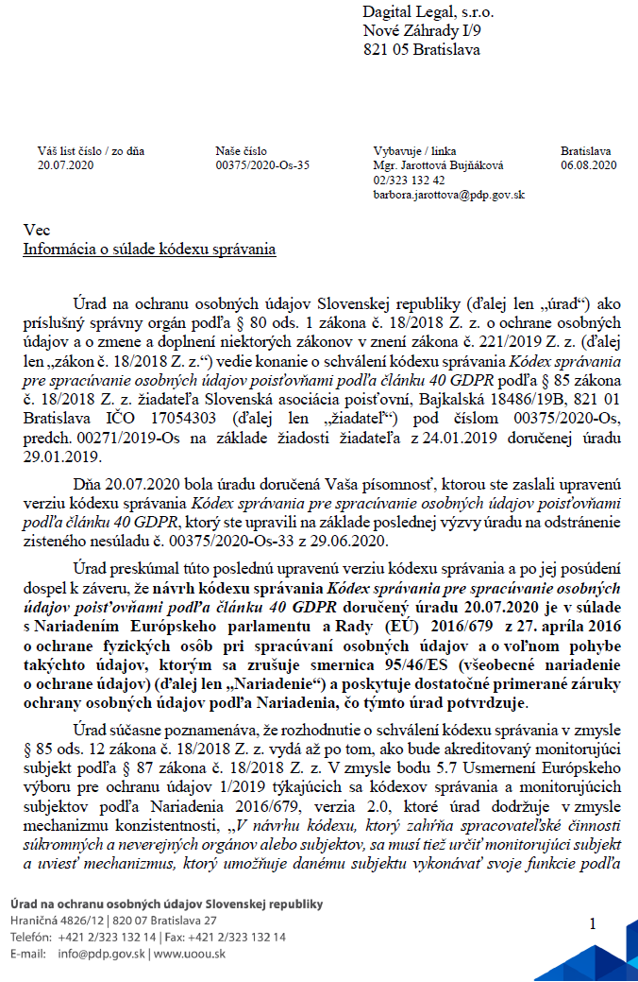
8. Kódex správania
Posledná komunikácia z augusta 2020 – že kódex je súladný.
Odvtedy čakáme na to, kým bude možné akreditovať monitorujúci subjekt (všetko pripravené na pôde SBA).
Napriek tomu, že Výbor už 20. júla 2021 Úradu schválil akreditačné kritéria, Úrad ich stále nepretavil do vyhlášky podľa § 87 ods. 20 zákona o ochrane osobných údajov.
Samotné konanie o akreditácii MS (na SBA) bolo formálne začaté, ale nepokračuje sa v ňom.
Odporúčame SBA/SLASPO podanie správnej žaloby proti nečinnosti.
Podľa nášho názoru by Úrad mohol konať už na základe rozhodnutia Výboru a vyhlášku podľa GDPR nepotrebuje, zákon ju ale vyžaduje. Tú však Úrad do dnešného dňa nevydal, hoci má takú povinnosť.
1.
1.
2.
2.
SLASPO – Porada právnikov – Jún 2023

Slide 32
DISKUSIA
1.
1.
2.
2.
SLASPO – Porada právnikov – Jún 2023

Slide 33
ĎAKUJEM ZA POZORNOSŤ
1.
1.
2.
2.
Dagital Legal, s.r.o.
+421 911 195 133
jakub.berthoty@dagital.eu
www.dagital.sk
Nové Záhrady I/9, 821 05 Bratislava

